Slide 1

应用于封闭减速器内部的无线能量
与数据传输系统研究
汇报人：赵 虎
专业：电子信息
导师：胡久松
答辩日期：2025-06-11
Notes:
各位老师、同学们好，我的毕设题目是面向空间受限金属屏蔽环境的无线能量与数据传输系统研究，我的导师是唐求老师，本研究的来源是承担的课题组项目。接下来，我按照这四个部分进行介绍。

Slide 2
目录
1
研究背景及意义
2
研究框架及方案
3
研究内容
4
总结与展望

Slide 3
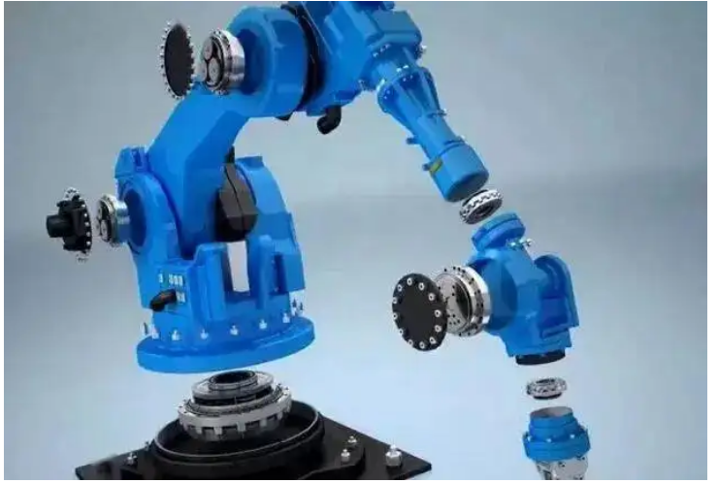
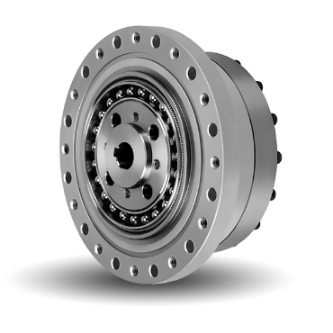
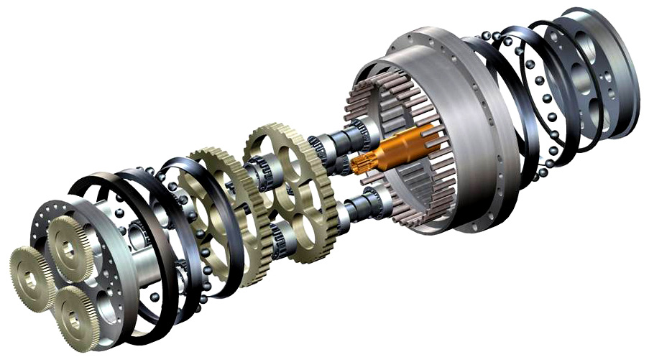
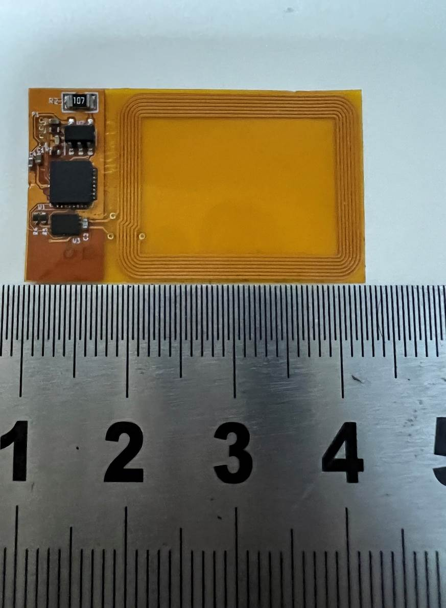
一：研究背景及意义
高端装备关键零部件
减速器爆炸图
核心部件：减速器
工业机器人
无线应变传感器
工业装备领域：减速器关键部件状态监测
核电领域：反应堆压力容器监测
航天领域：卫星舱内设备监测
主要挑战
如何突破金属屏蔽环境实现高效的无线能量与数据传输
如何为空间受限环境中的传感器提供可靠的无线能量与数据传输
如何实现单一超声通道情况下无线能量与数据传输之间的耦合
封闭金属空间中实现单一通道进行无线能量与数据耦合传输亟需解决
Notes:
以减速器为例的关键零部件的健康状态直接决定了整机装备运行的精度与可靠性，然而这些关键零部件在长期运行过程中不可避免的会出现很多质量问题。所以对他们进行状态监测显得尤为重要。本课题面向减速器内部环境展开研究，主要面临这两个关键性技术难题：1、是如何突破金属屏蔽环境实现高效的无线能量与数据传输 。2、是如何为空间受限环境中的传感器提供可靠的无线能量与数据传输

Slide 4
一：研究背景及意义
研究现状 —— 传统方式与本课题方式对比
传统方式
本课题超声-射频中继方式
体积较大
电池供电
声波在金属中传播更容易
更换困难
破坏结构完整性
方向性强，能量易集中，能克服金属屏蔽
导线馈通
降低结构强度
纯超声
安装位置受限
适合空间受限金属环境
传统超声-射频中继方式
依赖空旷外部环境
4
Notes:
然而，目前传统的方式存在着这些问题，无法直接适用于减速器内部环境。为此，本课题针对性的提出了一种基于超声-射频中继的无线能量与数据传输方案。

Slide 5
目录
1
研究背景及意义
2
研究框架及方案
3
研究内容
4
总结与展望
Notes:
接下来是研究框架及方案

Slide 6
二：研究框架及方案
封闭金属空间下单一超声通道无线能量与数据传输系统总体方案

Slide 7
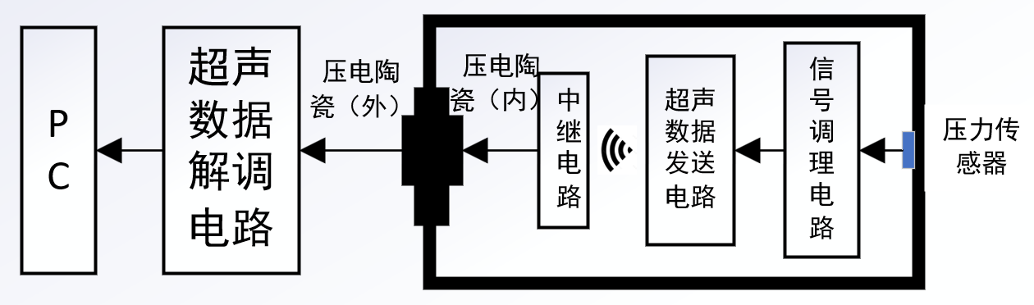
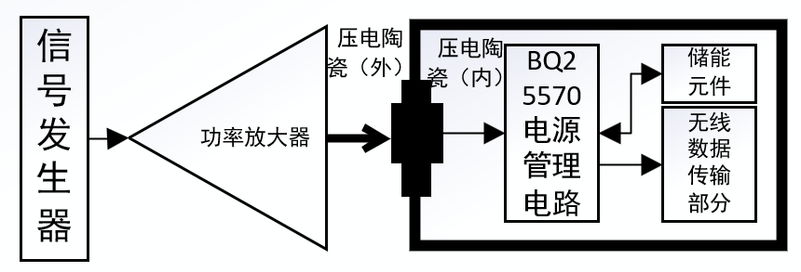
二：研究框架及方案
研究方案:基于超声-中继的过金属无线能量与数据传输系统设计
数据传输方向
能量传输方向
Notes:
研究方案包括两部分，第一部分是基于超声-射频中继的过金属无线能量与数据传输系统设计。对于能量传输通道：将能量先以超声的方式克服金属屏蔽进入金属壁内侧，再以射频方式到达内部接收电路，对于数据传输通道：金属内部电路将数据先以射频方式传输到中继电路，再通过超声调制解调方式将数据显示在电脑PC端。

Slide 8
二：研究框架及方案
研究方案:封闭金属空间下单一超声通道无线能量与数据传输系统
封闭金属空间下单一超声通道无线能量与数据传输系统
Notes:
第二部分是对于空间受限金属屏蔽环境下的无线能量与数据传输系统设计，基于第一部分的设计，考虑金属对射频部分的影响，通过增加电磁屏蔽材料和优化天线匹配电路等方式对系统进行优化。

Slide 9
目录
1
研究背景及意义
2
研究框架及方案
3
研究内容
4
总结与展望
Notes:
接下来是研究内容

Slide 10
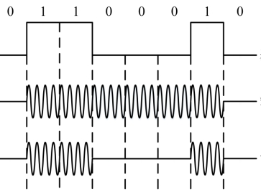
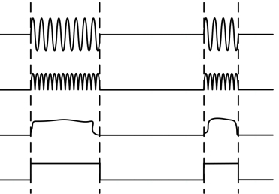
三：研究内容
1:基于超声-射频中继的无线数据传输系统电路设计
（1）射频及超声无线数据传输方式介绍
自定义协议帧
数据1 | 数据2 | ...... | 数据11 | 数据12 | CRC
超声过金属无线数据传输方式
2ASK调制过程的时域图
2ASK非相干解调过程的时域图
Notes:
第二部分研究内容是，无线数据传输部分的设计，首先是对采用的超声和射频的无线数据传输方式进行介绍，射频部分基于ISO15693协议，按照数据帧格式编写发送和接收数据包。超声部分先对数据进行2ASK调制，利用高频载波将数据穿透金属壁，然后将数据通过包络检波解调出来。

Slide 11
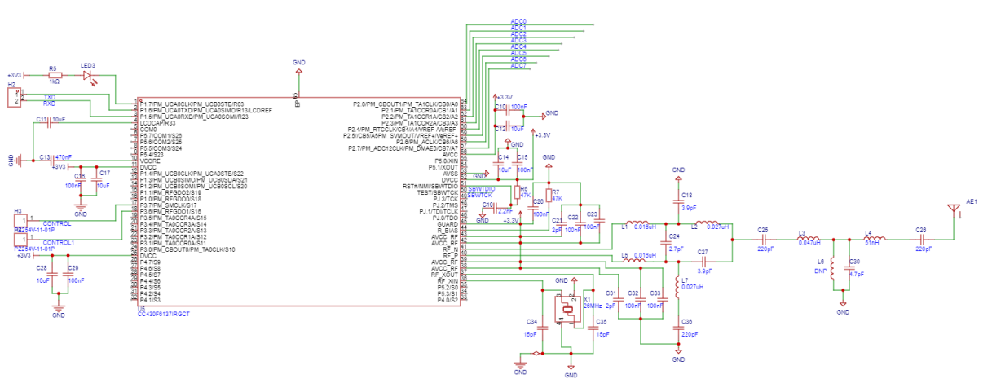
三：研究内容
1:基于超声-射频中继的无线数据传输系统电路设计
（2）超声无线数据传输模块设计
超声数据发送电路（波形生成）原理图
Notes:
这是对应的超声数据调制和解调的原理图。

Slide 12
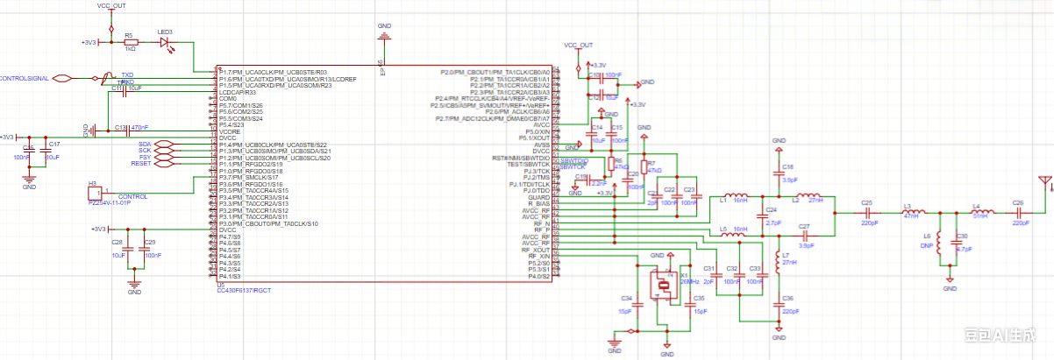
三：研究内容
1:基于超声-射频中继的无线数据传输系统电路设计
（2）超声无线数据传输模块设计
超声数据调制电路原理图
Notes:
这是对应的超声数据调制和解调的原理图。

Slide 13
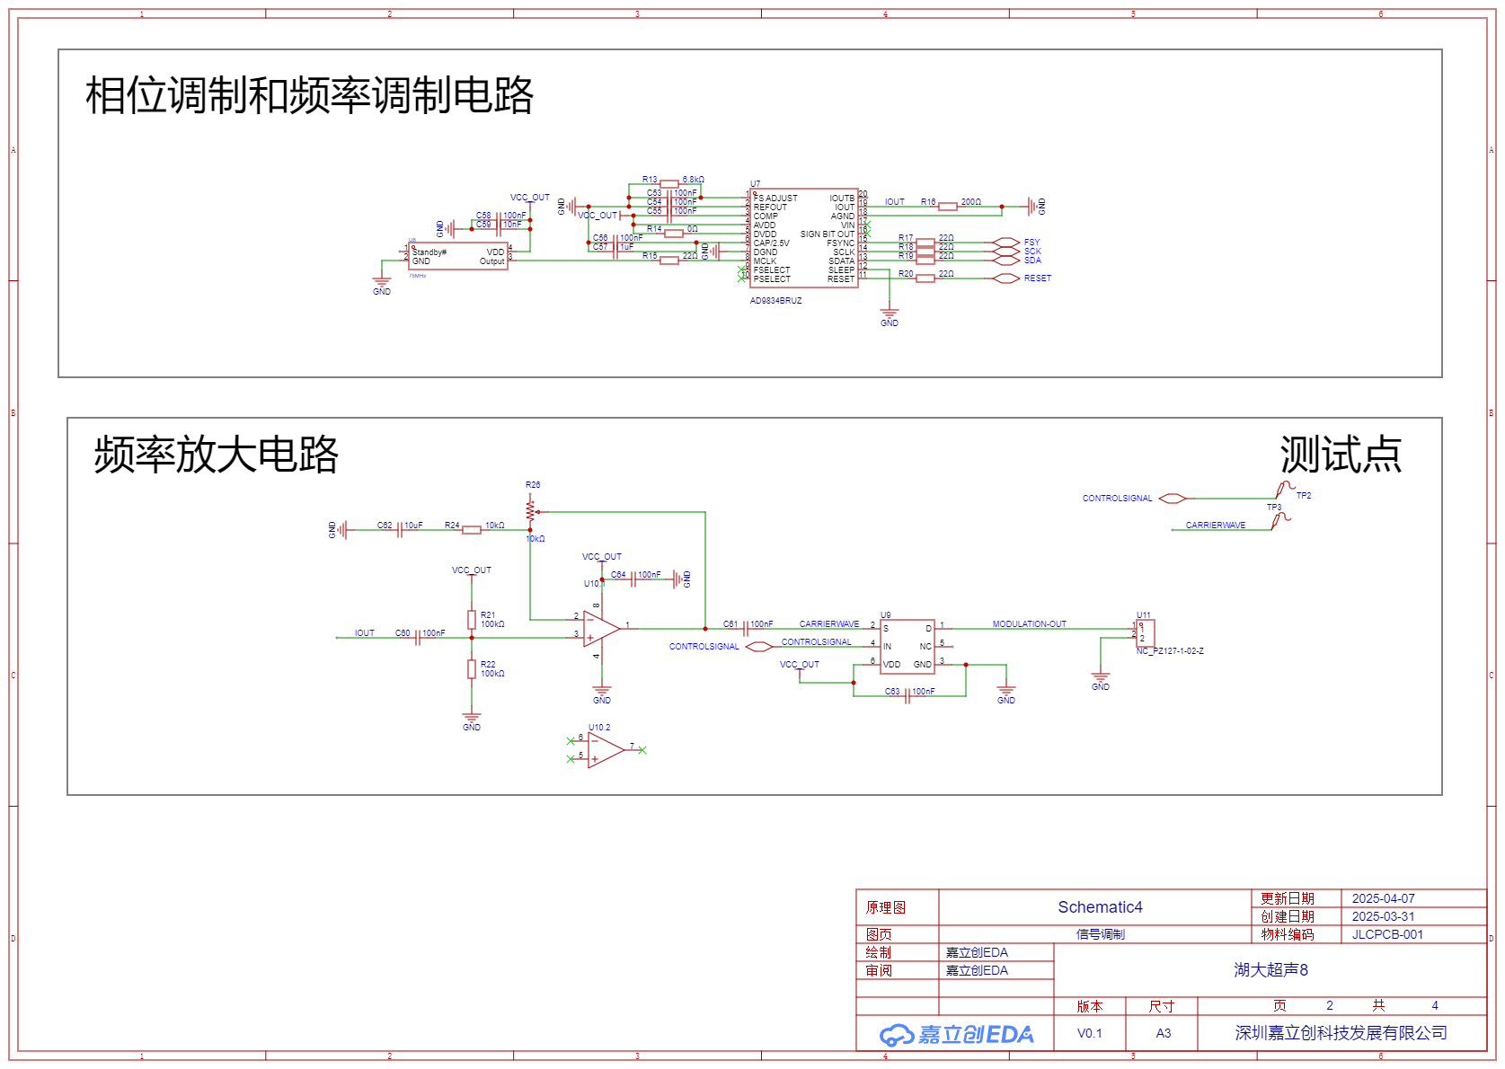
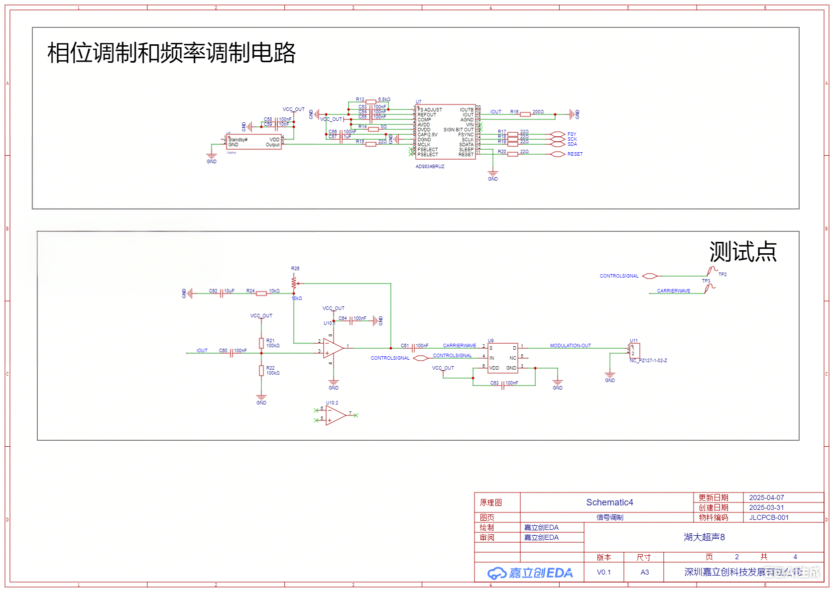
三：研究内容
1:基于超声-射频中继的无线数据传输系统电路设计
（2）超声无线数据传输模块设计
载波生成电路（中继）原理图
超声数据调制电路（中继）原理图
Notes:
这是对应的超声数据调制和解调的原理图。

Slide 14
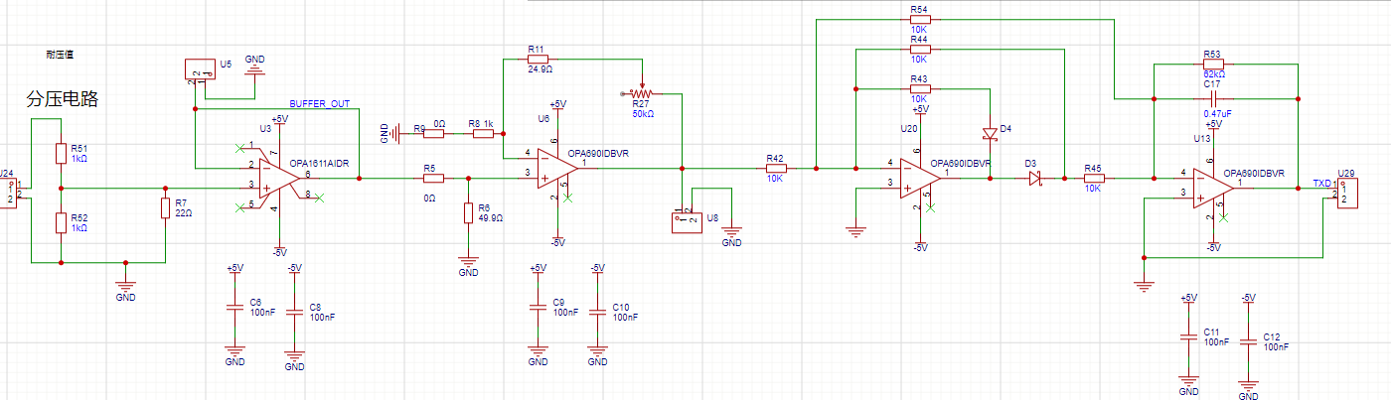
三：研究内容
1:基于超声-中继的无线数据传输系统电路设计
（2）超声无线数据传输模块设计
超声数据解调电路原理图
Notes:
这是对应的超声数据调制和解调的原理图。

Slide 15
三：研究内容
1:基于超声-射频中继的无线数据传输系统电路设计
（3）射频无线数据传输程序设计
超声无线数据中继端程序流程图
无线数据发送端程序流程图
Notes:
由于射频部分的数据和能量传输是基于同一套电路，此处主要介绍射频无线数据传输程序设计。对于中继端主要实现的是与射频数据发送端的通信和产生高频载波功能。对于射频发送端主要实现的是将数据传输至中继端的功能。

Slide 16
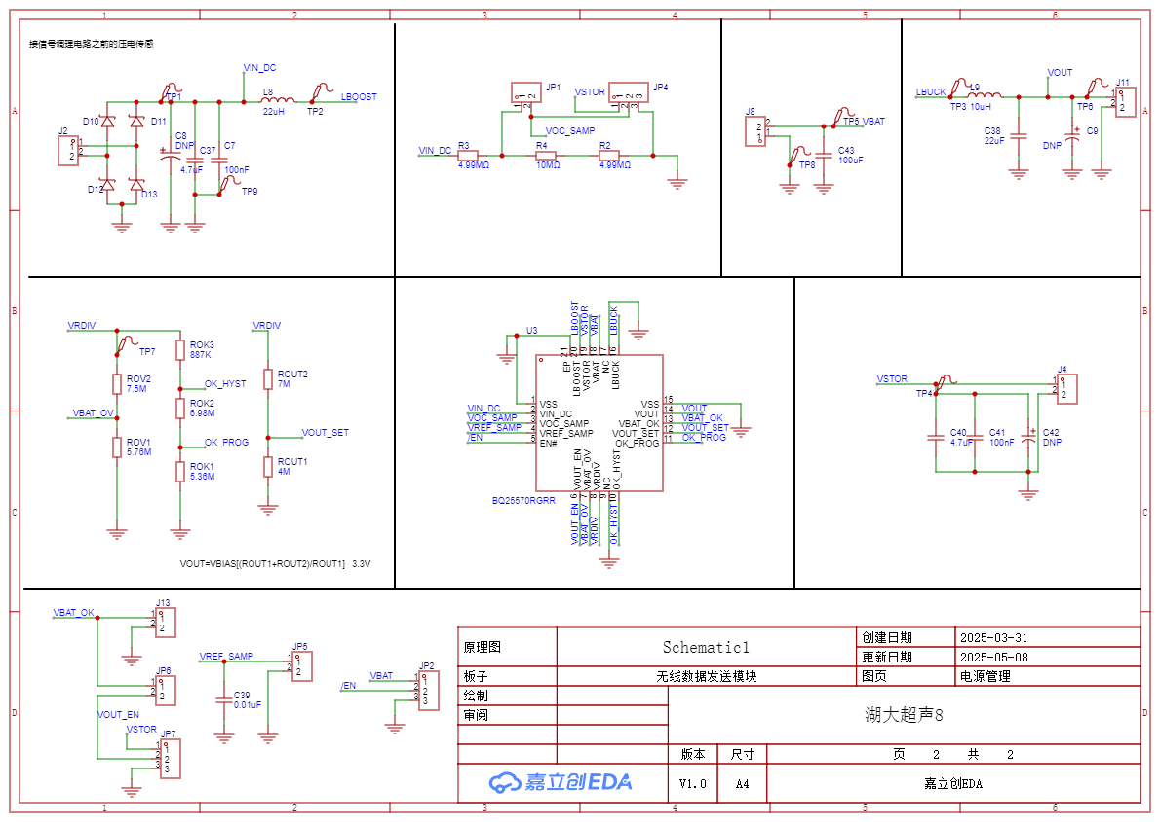
三：研究内容
2:基于超声-射频中继的无线能量传输系统设计
（1）超声通道搭建及超声能量收集电路设计
超声声电通道
超声能量收集电路原理图
声电通道主要是使用环氧树脂胶将一对PZT4和PZT5圆形压电陶瓷在一定厚度的密闭金属容器两侧同轴对齐而构成的。
以BQ25570芯片为核心设计，采集外部微弱的电信号，理论上可采集最低100mV的电压信号为中继电路、无线数据发送提供稳定电源。
Notes:
主要分为三个部分，第一部分是无线能量传输的设计，先进行超声声通道的搭建，再设计超声能量收集电路为中继电路提供稳定电源。

Slide 17
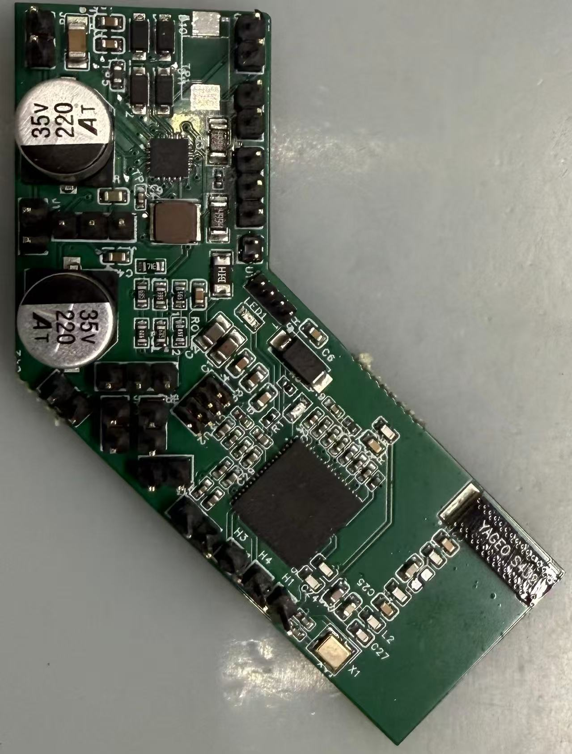
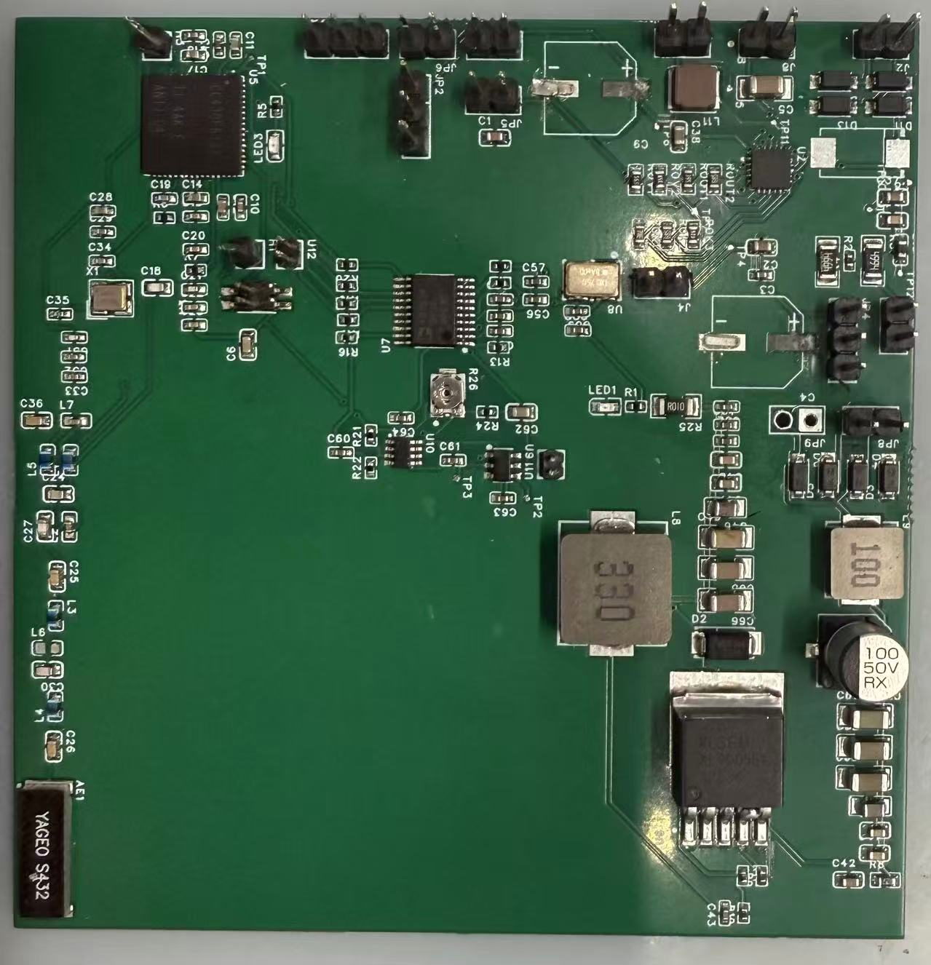
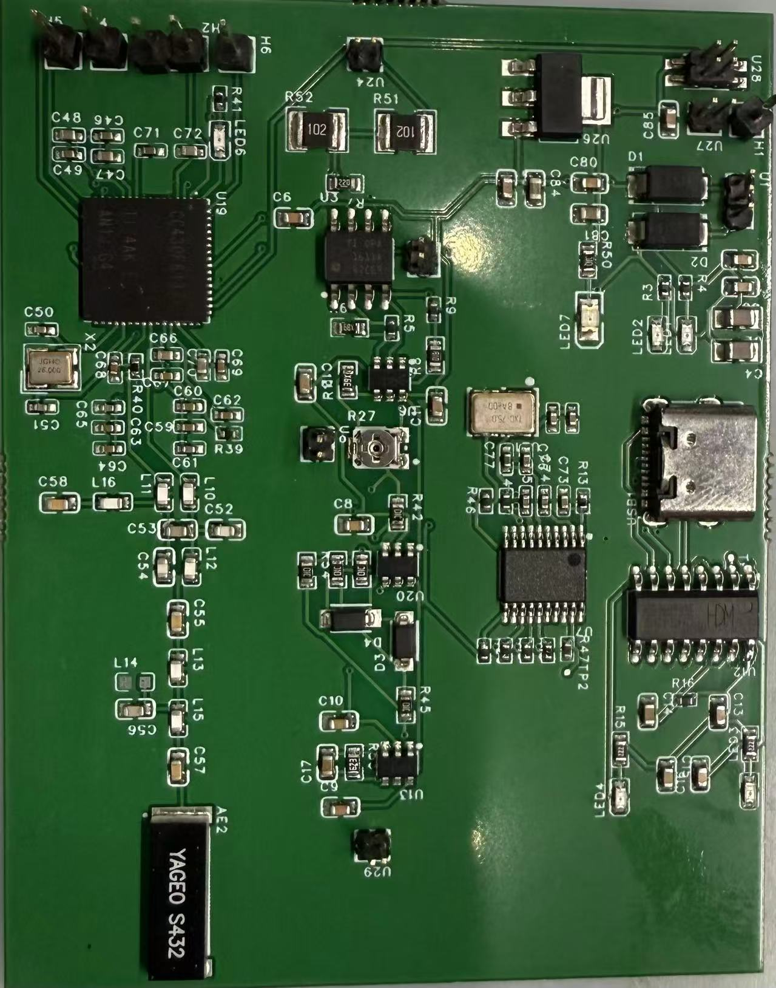
三：研究内容
3:基于超声-射频中继的无线数据传输系统的性能测试及优化
（1）基于超声-中继的无线能量与数据传输系统的电路实现
无线数据发送电路实物图
中继电路实物图
超声数据解调电路实物图
主要功能：
1、微应变力的收集
2、原始数据的发送
主要功能：
1、无线的方式接收原始数据
2、调制2ASK数据
3、无线能量的接收
主要功能：
1、数据的2ASK解调
2、TTL电平转换
Notes:
第三部分是整个系统的性能测试及优化，首先是对前两个部分设计的电路进行整合，整个系统主要由这三个电路组成，超声-射频中继电路，射频接收电路和超声数据解调电路。

Slide 18
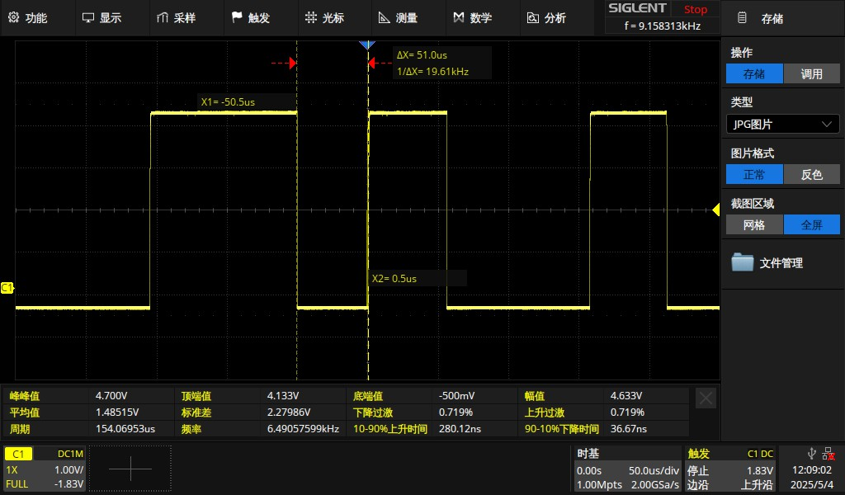
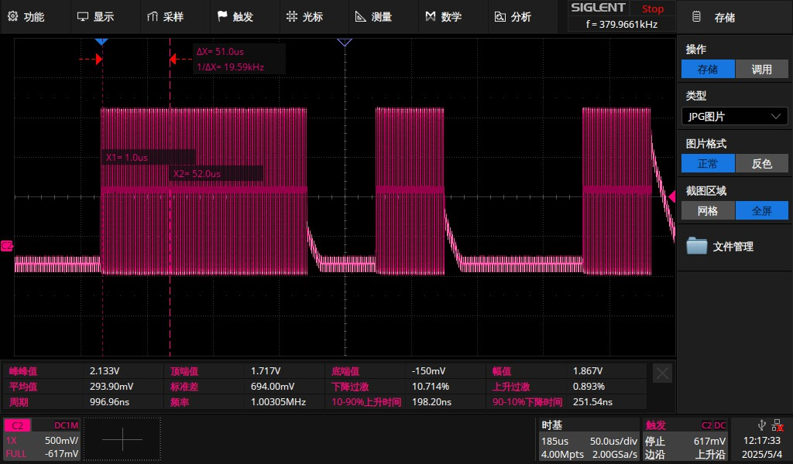
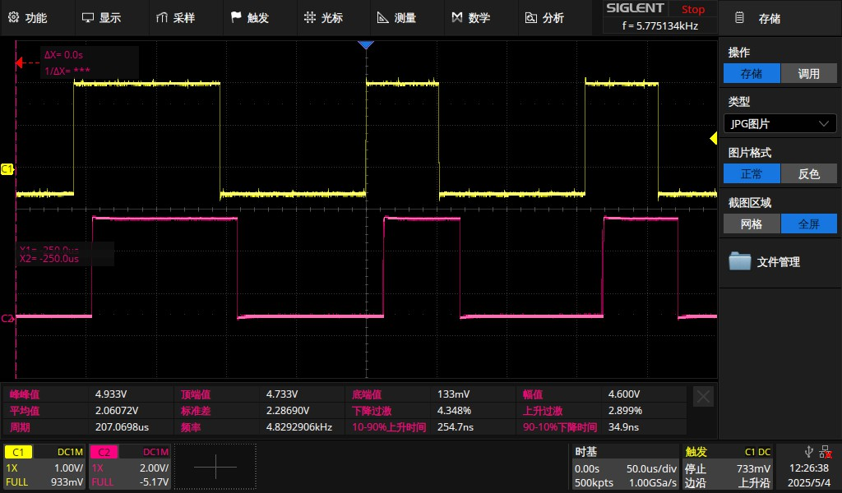
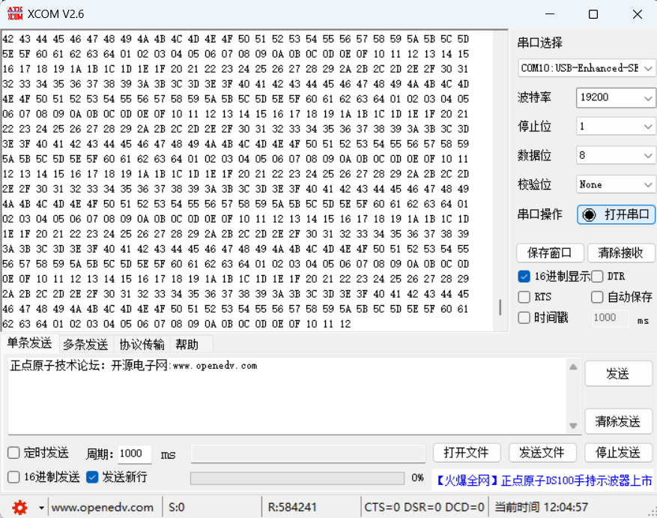
三：研究内容
3:基于超声-射频中继的数据传输性能测试及优化
（2）超声-中继的无线数据传输性能测试
测试数据波形图
调制后数据的波形图
数据对比波形图
平均数据传输速率(kbps) | 发送字节数 | 接收正确字节数 | 误比特率
7.13 | 5000 | 5000 | 0%
15.47 | 5000 | 5000 | 0%
18.35 | 5000 | 5000 | 0%
串口助手测试数据界面
超声-中继系统误比特率测试结果
超声数据传输系统实现最大传输速率为18.35kbps无误码传输
Notes:
这是系统进行无线数据传输时的测试过程，首先产生一组1到100的数组，然后发送到中继电路进行调制，再进入到超声声电通道，最后通过2ASK解调将数据进行还原，这是串口助手测试数据界面，经多次测试，超声-射频数据传输系统可以实现最大传输速率18.35kbps无误码传输。

Slide 19
目录
1
研究背景及意义
2
研究框架及方案
3
研究内容
4
总结与下一步工作计划
5
Notes:
最后是总结与展望

Slide 20
四：总结与下一步工作计划
总结
针对减速器封闭的金属环境，提出方案并验证：
① 数据传输方案：
提出整体架构，设计基于超声和射频数据传输模块，构建超声-射频中继无线数据传输系统。
② 能量传输方案：
提出整体架构，设计基于BQ25570的低功耗高精度能量采集模块。
③ 系统性能测试及优化：
在封闭的金属环境中进行实验，完成了微应变采集和无线数据的手法，实现了最高达到18kbps左右的传输速率，误比特率基本为0。
研究展望
① 能量传输模块已经设计完成，后续先单独验证能量采集模块的可行性和实验效果。
② 完成上一步单独测试后，设计好阻抗匹配电路和阻抗调制部分，对数据传输和能量传输进行耦合，完成最终的单一超声通道能量数据传输实验目标
Notes:
通过这三个部分的研究，最终在空间受限的金属屏蔽环境中得到射频接收电路的最大接收功率为7mW，与中继电路在2.5cm内实现18.35kbps无误码传输。本课题后续应在性能优化和工业应用这两个方向进行进一步研究。

Slide 21
恳请各位老师批评指正！
汇报人：赵 虎
专业：电子信息
导师：胡久松
答辩日期：2025-06-11
Notes:
最后感谢老师和同学们，恳请各位老师批评指正。

